Slide 1
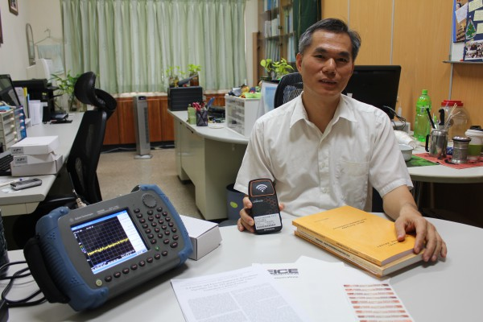
LAB 402
陳文字教授

Slide 2
學經歷
學歷
國立成功大學電機工程系通訊組博士
國立台灣大學商學研究所碩士
國立台灣大學電機工程系碩士
經歷
交通部電信總局電波管理處
高等考試電機工程技師
樹德科技大學電腦與通訊研究所助理教授兼所長
國立成功大學電信管理研究所教授

Slide 3
研究專長
頻譜管理
電信工程
無線通訊
無線電監測技術

Slide 4

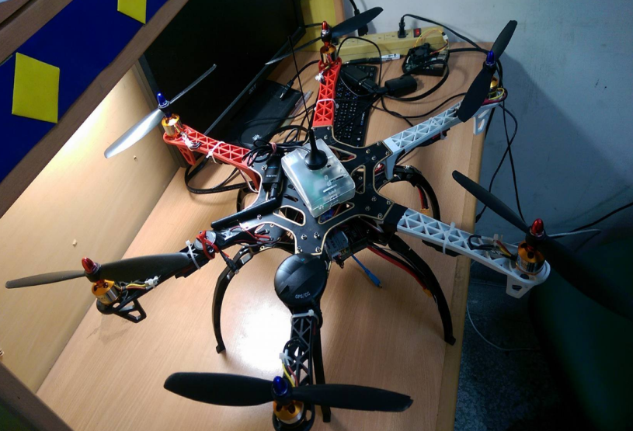
實驗室研究方向
GNURadio(軟體定義無線電)
無人機
Python(一種程式語言)
作業系統：
無人車(車間通訊)

Slide 5


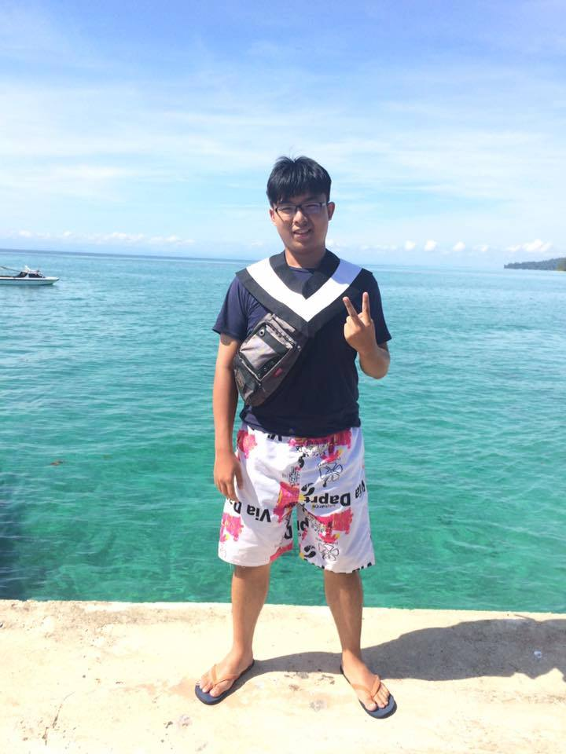
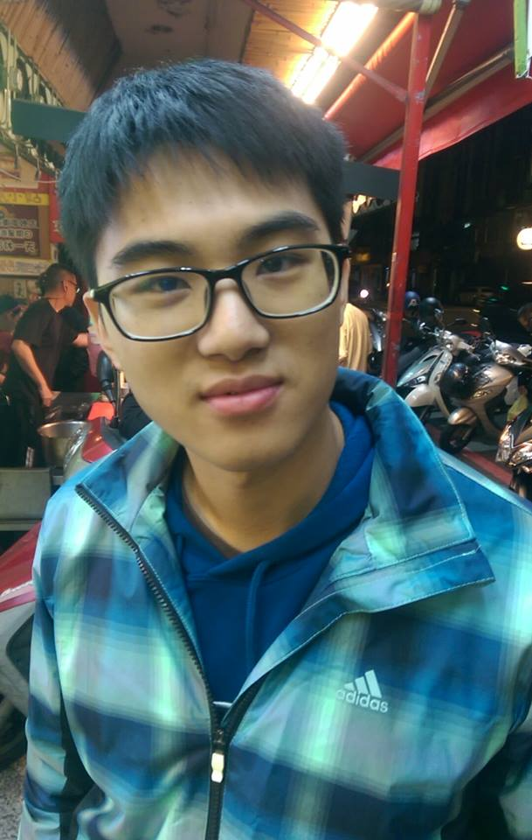
LAB成員
碩二
陳靖姿 蘇冠艇 陳子軒

Slide 6
LAB成員
碩一
張凱翔 黃棋宏 黃瀚緯

Slide 7
Meeting
原則上一週咪一次
一週為簡報報告
一週為實際Demo
地點：研究生實驗室(402)
簡報報告：
在投影幕上報告進度
實際Demo：
實際在電腦上操作程式

Slide 8
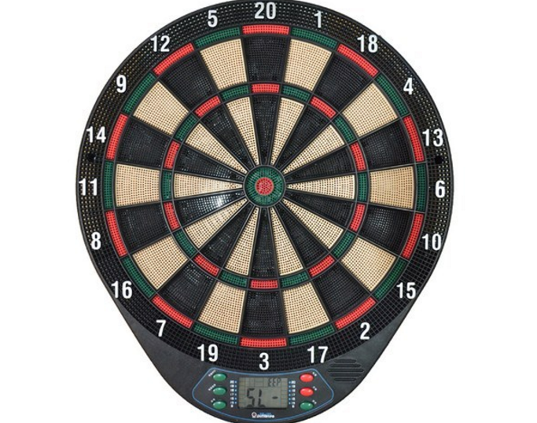

娛樂
飛鏢
Tetris battle

Slide 9
期待你的加入~

